Slide 1
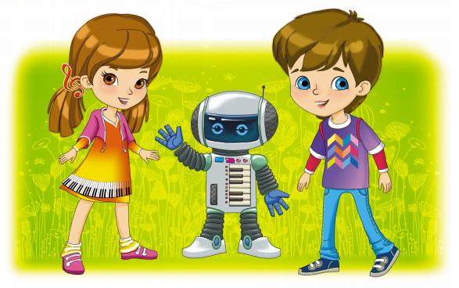
Сьогодні
17.10.2022
Людина і природа - єдині
Мистецтво
3 клас
Урок 4
Підручник Л.Масол
Блок «Музичне мистецтво»

Slide 2
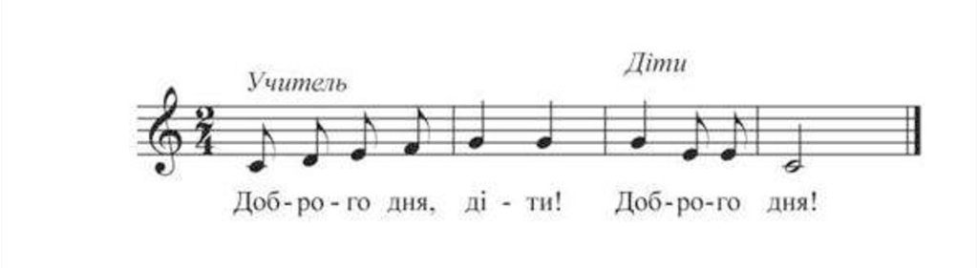
Музичне вітання
17.10.2022

Slide 3
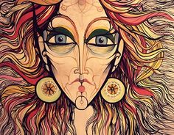
Музична подорож
17.10.2022

Slide 4
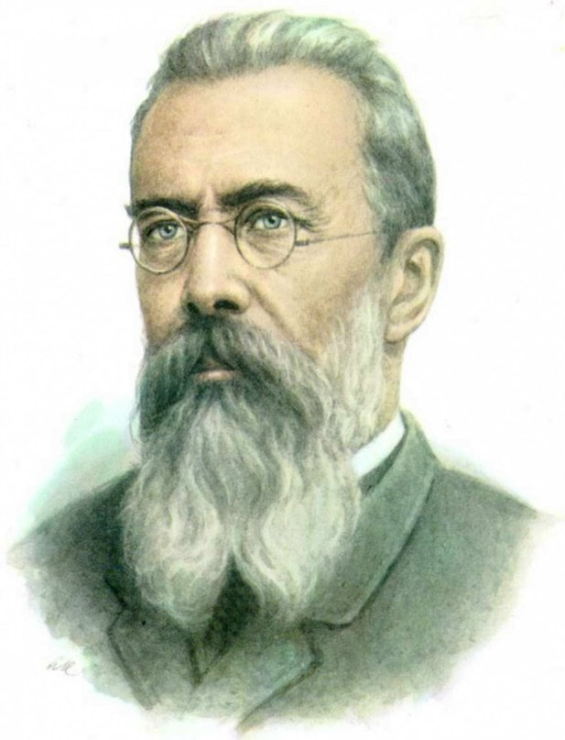
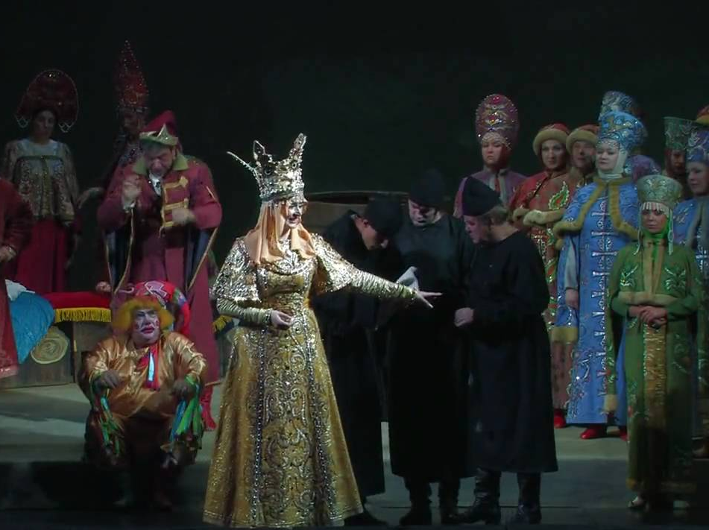
Слухання музики
17.10.2022
Микола Римський-Корсаков. Вступ до опери «Казка про царя Салтана». Три дива.
Микола
Римський-
Корсаков

Slide 5
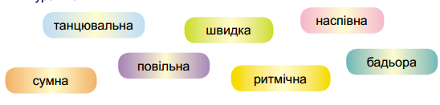
Інтерпретація музики
17.10.2022

Slide 6
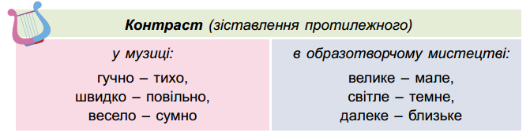
Музична грамота
17.10.2022

Slide 7
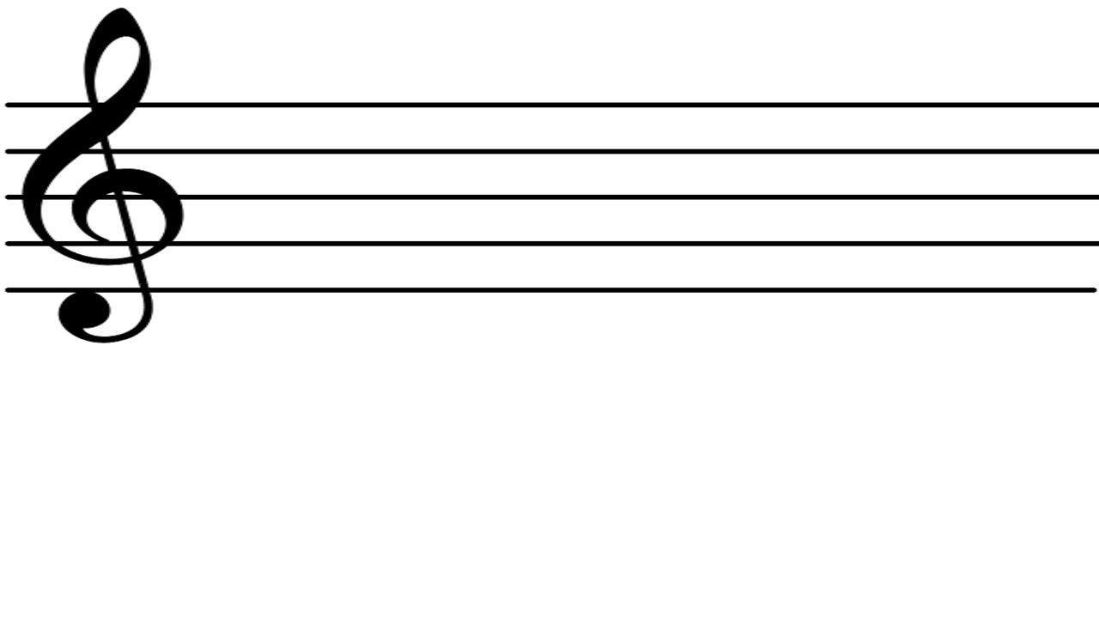
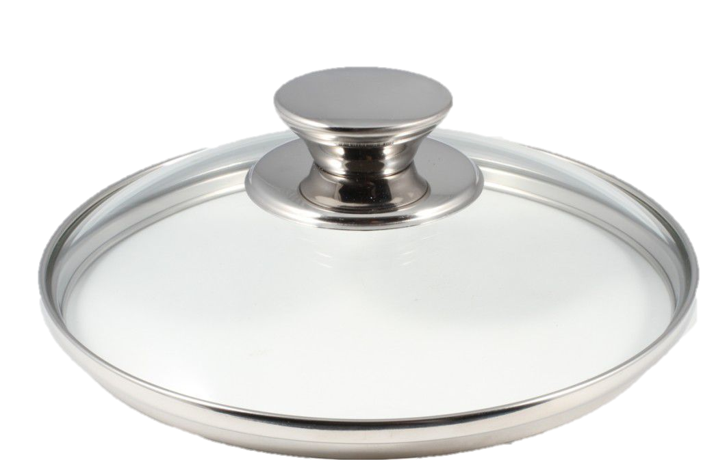


ш=п

Slide 8
ш=п
скрипка

Slide 9
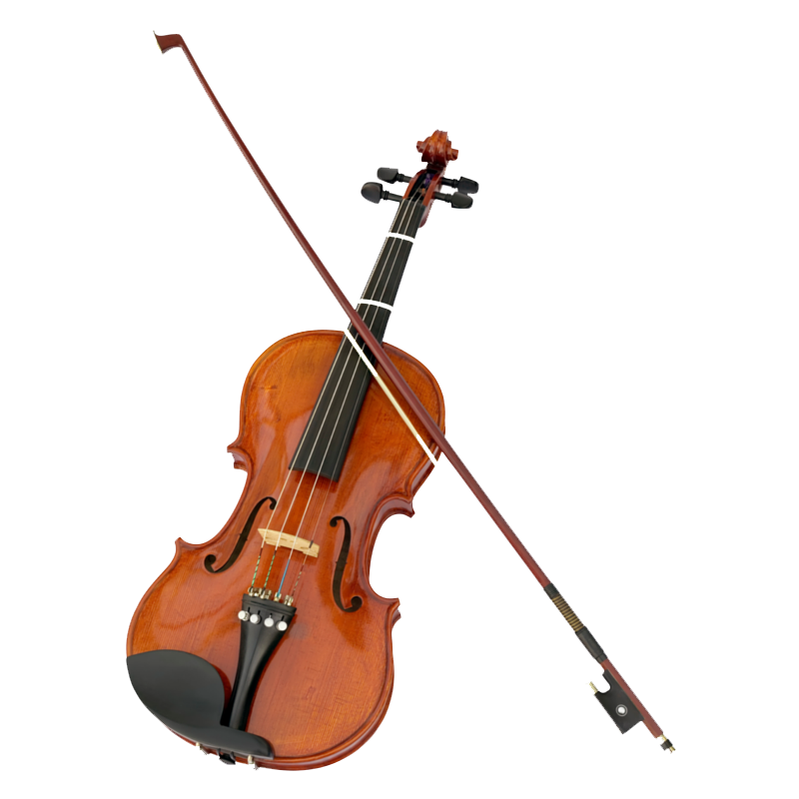
скрипка

Slide 10
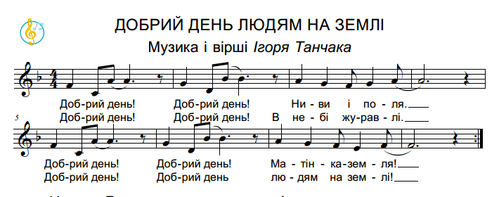
Робота над піснею
17.10.2022

